Slide 1
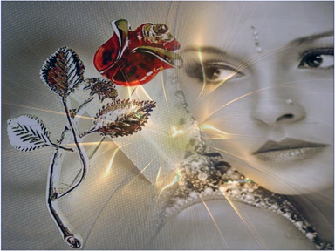

Nassifslides
09/05/2013
ALGO DE MI
CAMILO SESTO
Un adios sin razones
unos años sin valor...

Slide 2
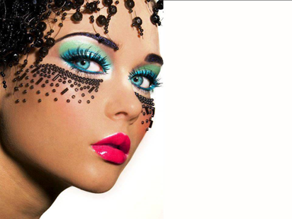
Me acostumbre a tus besos
y a tu piel color de miel,
a la espiga de tu cuerpo,
a tu risa y a tu ser.

Slide 3

Mi voz se quiebra cuando te llamo
y mi tu nombre se vuelve hiedra
que me abraza y entre sus ramas,
ella esconde mi tristeza.

Slide 4

Algo de mi, algo de mi,
algo de mi se va muriendo,
quiero vivir, quiero vivir,
saber por que te vas, amor.

Slide 5

Te vas, amor, pero te quedas
porque formas parte de mi,
y en mi casa y en mi alma
hay un sitio para ti.

Slide 6

Se que mañana al despertar
no encontrare a quien hallaba
y en su sitio habra
un vacio grande
y mudo como el alba...

Slide 7
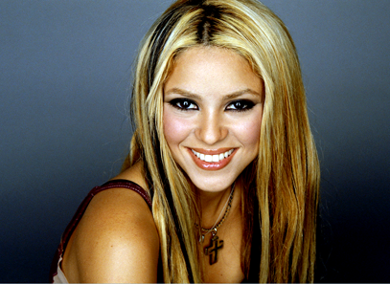
Algo de mi, algo de mi,
algo de mi se va muriendo,
quiero vivir, quiero vivir,
saber por que te vas, amor.

Slide 8
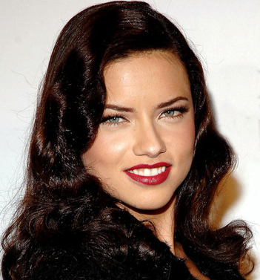
Te vas, amor, pero te quedas
porque formas parte de mi,
y en mi casa y en mi alma
hay un sitio para ti.

Slide 9


Slide 10
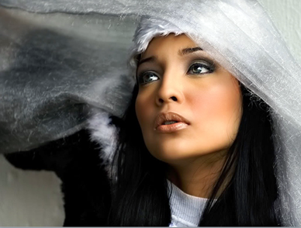
Algo de mi, algo de mi,
algo de mi se va muriendo,
quiero vivir, quiero vivir,
saber por que te vas, amor.

Slide 11
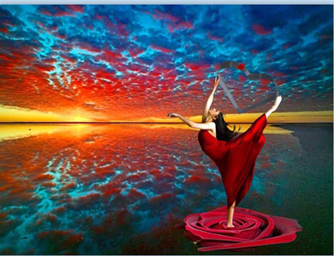
Algo de mi
Camilo Sesto
Un adios sin razones
unos años sin valor...
Me acostumbre a tus besos
y a tu piel color de miel,
a la espiga de tu cuerpo,
a tu risa y a tu ser.
Mi voz se quiebra cuando te llamo
y mi tu nombre se vuelve hiedra
que me abraza y entre sus ramas,
ella esconde mi tristeza.
Algo de mi, algo de mi,
algo de mi se va muriendo,
quiero vivir, quiero vivir,
saber por que te vas, amor.
Te vas, amor, pero te quedas
porque formas parte de mi,
y en mi casa y en mi alma
hay un sitio para ti.
Se que mañana al despertar
no encontrare a quien hallaba
y en su sitio habra
un vacio grande y mudo como el alba...
Nassifslides
09/05/2013
www.sergrasan.com/nassifslides

